Slide 1
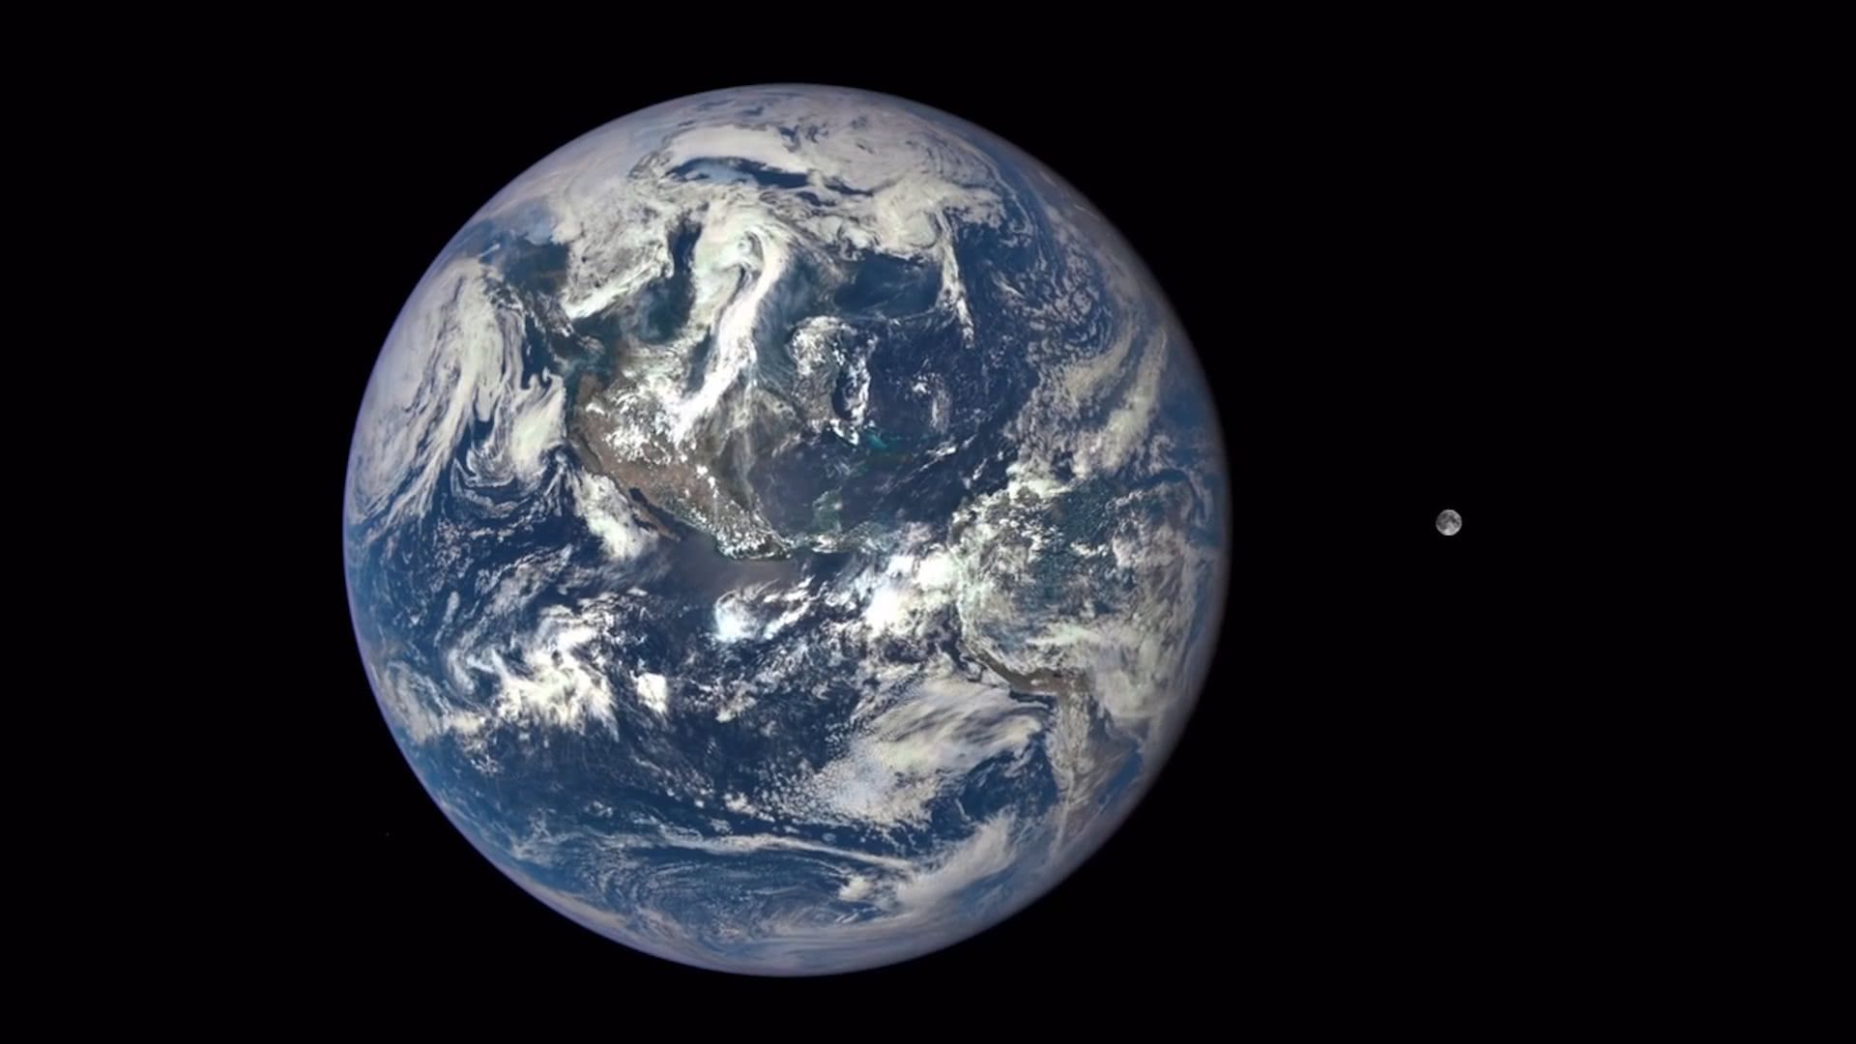
高考一轮复习
第二单元 行星地球

Slide 2
第一节 宇宙中的地球
知识点1：地球在宇宙中的位置
1，常见天体类型及其特征
宇宙中物质存在的形式称为天体。
常见类型 | 特征 | 实例
星云 | 云雾状外表，由气体和尘埃组成 | 蟹状星云
恒星 | 能够自己发光发热 | 太阳
行星 | 不能自己发光发热，围绕恒星运行 | 地球
卫星 | 围绕行星运行 | 月球
流星 | 一闪即逝
彗星 | 有长长的慧尾 | 哈雷彗星

Slide 3
第一节 宇宙中的地球
知识点1：地球在宇宙中的位置
2，天体系统及其层次
宇宙中的天体相互吸引、相互绕转，形成天体系统。
总
星
系
河外星系
其他恒星系
银河系
其他行星系
目前人类观察到的宇宙总体
太阳系
地月系
以太阳为中心天体
以地球为中心天体

Slide 4
第一节 宇宙中的地球
当堂检测
知识点1：地球在宇宙中的位置
1.不包括地球的天体系统是（ ） A.太阳系 B.总星系 C.银河系 D.河外星系
2.以下对天体描述正确的是（ ） A.太阳——有云雾状外表 B.彗星——一闪即逝
C.月球——绕地球运转 D.流星——靠反射发光
3.以下关于天体系统的叙述正确的是( )
A.太阳系不属于银河系 B.地球和火星构成天体系统
C.河外星系是最高级别的天体系统 D.地月系的中心天体是地球
D
C
D

Slide 5
第一节 宇宙中的地球
当堂检测
知识点1：地球在宇宙中的位置
2018年1月1日晚，在英国上空“超级月亮”迎来了新的一年，它看起来比平时大14%。
4.“超级月亮”属于（ ）
A.星云 B.恒星 C.行星 D.卫星
5.下列事物不属于天体的是（ ）
A.轮廓模糊的星云 B.天空中的云朵
C.闪闪发光的恒星 D.环绕地球飞行的人造卫星
D
B

Slide 6
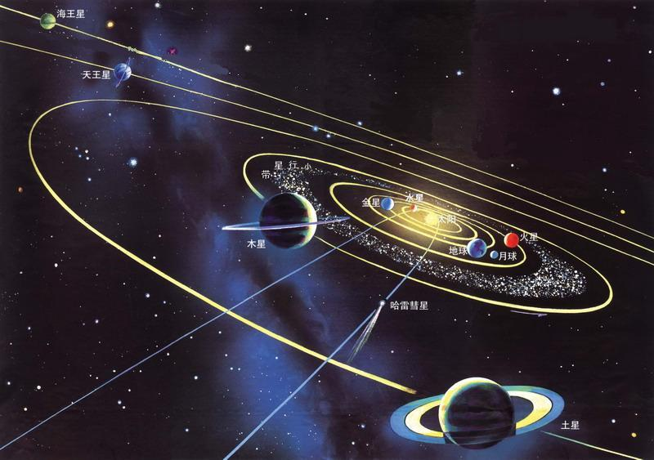
第一节 宇宙中的地球
知识点2：太阳系中的一颗普通行星
1，太阳系的八大行星
按照距离太阳由近及远：
水星、金星、地球、火星、木星、土星、天王星、海王星
此外还有：
小行星带：
位于火星和木星轨道之间
哈雷彗星：
太阳系众多彗星中的一颗，轨道周期约76年

Slide 7
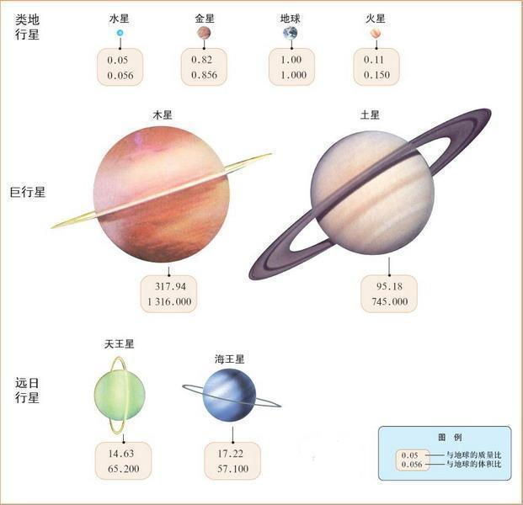
第一节 宇宙中的地球
知识点2：太阳系中的一颗普通行星
2，八大行星的运动特征
同向性——公转方向都是自西向东
共面性——公转轨道面基本位于同一平面
近圆性——公转轨道形状都近似于圆形
3，八大行星的分类
类地行星——体积小、质量小、密度大
巨行星——体积和质量较大，但密度小
远日行星——体积质量和密度居于前两类
之间
结论：从运动特征和结构特征看，地球是太阳系中一颗普通的行星

Slide 8

第一节 宇宙中的地球
当堂检测
知识点2：太阳系中的一颗普通行星
读右图，回答1-2题：
1.太阳系的八大行星中,地球的位置为( )
A.2 B.3 C.4 D.5
2.小行星带位于（ ）
A.2和3之间 B.3和4之间 C.4和5之间 D.5和6之间
B
C
3.太阳系的八大行星公转的共同特征不包括( )
A.公转方向相同 B.公转周期基本一致
C.公转轨道面接近同一平面 D.公转轨道近似圆形
4.关于太阳系的八大行星叙述正确的是( )
A.远日行星包括天王星、海王星和冥王星
B.巨行星的体积、质量和密度都是最大的
C. 远日行星的体积质量介于类地行星和巨行星之间
D.类地行星中火星的体积和质量是最接近地球的
5.八大行星中,类地行星与巨行星比较,其特点是 ( )
A.质量较大 B.平均密度较低 C.都有卫星但卫星较少 D.表面温度较高
B
C
D

Slide 9
第一节 宇宙中的地球
知识点3：存在生命的行星
太阳状态稳定
外部条件
安全的宇宙环境
八大行星和小行星各行其道、互不干扰
地球上存在生命的条件
适宜的温度——日地距离适中，公转和自转周期适当
自身条件
适合生物呼吸的大气——地球体积质量适中；大气经过长期演化
存在液态水

Slide 10
第一节 宇宙中的地球
当堂检测
知识点3：存在生命的行星
1.地球是宇宙中一颗既普通又特殊的行星,其特殊性主要表现在( )A.地球既能自转,又能绕太阳公转
B.地球的质量、体积及运动状况与其他行星有很大不同
C.地球上有大气
D.地球上有高级智慧生命
2.地球上具有存在生命物质的条件是( )
①有液态水存在
②是八大行星中距太阳最近的天体
③有固体外壳
④有适于生物呼吸的大气
⑤大、小行星各行其道,互不干扰
⑥处于不断地运动之中A.①③④⑤ B.①④⑤⑥ C.②④⑤ D.③④⑥
D
A

Slide 11
第一节 宇宙中的地球
当堂检测
知识点3：存在生命的行星
3.液态水的存在是地球生命起源和发展的重要条件之一,下列叙述中与地球“液态水存在”有密切关系的是( )①地球上昼夜更替的周期较适中 ②地球的质量和体积适中③地球处于一种比较安全的宇宙环境之中 ④地球与太阳的距离比较适中A.① ④ B.① ② C.② ③ D.② ④
4.太阳系所有行星中,地球是目前所知唯一存在生命的星球。关于地球存在生命的原因分析正确的是( )A.行星各行其道,互不干扰——温度变化幅度不大
B.日地距离适中——表面温度适宜,液态水存在
C.体积和质量适中——太阳光照稳定
D.地球自转和公转周期适中——形成大气层
A
B

Slide 12
第二节 太阳对地球的影响
知识点1：为地球提供能量
1，太阳辐射
项目 | 内容
太阳主要成分 | 氢和氦
太阳辐射 | 太阳源源不断以电磁波的形式向四周放射能量的现象
太阳辐射能量的来源 | 太阳内部在高温高压条件下，四个氢原子核聚变为一个氦原子核
太阳辐射在地表分布规律 | 由赤道向两极递减（由低纬向高纬递减）
太阳辐射对地球的影响 | 1，为地球提供光热，维系生物生长发育
 | 2，维持地表温度，是水、大气运动和生命活动的主要动力
 | 3，为人类提供了矿物燃料
 | 4，是人类日常生产生活的能量来源

Slide 13
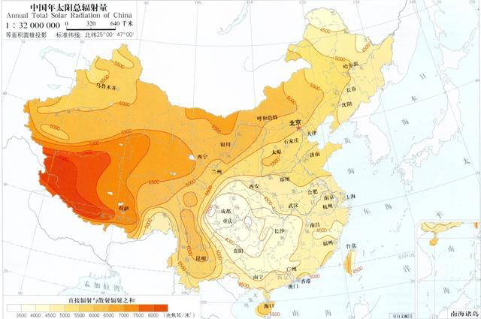
第二节 太阳对地球的影响
知识拓展
太阳辐射在我国分布的规律和成因
1，影响太阳辐射的主要因素：
纬度位置、地形地势、气候气象等。
2，我国年太阳辐射总量分布规律：
（1）时间分布：夏半年多于冬半年
（2）空间分布：大体上自东南向西北递增
大体上的界线：从大兴安岭向西南，经过北京西侧、兰州、昆明再向北到西藏南部，该线以西以北广大地区太阳能十分丰富。
3，我国年太阳辐射总量高值中心：
位于青藏高原，因为该地海拔高，空气稀薄，大气透明度高，晴天多，日照时间长，大气对太阳辐射削弱作用弱，到达地面的太阳辐射多；
4，我国年太阳辐射总量低值中心：
位于四川盆地，因为该地盆地地形，水汽不易散发，阴天、雾天多，日照时间短、强度弱

Slide 14
第二节 太阳对地球的影响
当堂检测
知识点1：为地球提供能量
太阳辐射的能量是巨大的,尽管只有二十二亿分之一到达地球,但是对于地球和人类的影响却是不可估量的。据此完成1-2题。
1.有关太阳辐射及对地球影响的叙述正确的是( )
A.太阳辐射的能量来源于太阳活动
B.太阳辐射与地球上某些自然灾害如地震、水旱灾害的发生有关
C.太阳辐射能是维持地表温度,促进地球上的水、大气、生物活动和变化的主要动力 D.太阳辐射使地球上产生“磁暴”现象
2. 下列能反映太阳辐射作用的是( )① 石油、煤炭等矿物能源的形成 ② 大气运动 ③ 生物演化 ④ 地热资源A.① ② B.② ③ C.① ② ③ D.① ② ③ ④
C
C

Slide 15
第二节 太阳对地球的影响
当堂检测
知识点1：为地球提供能量
3.如果只考虑纬度因素,我国下列各地生物量(单位时间、单位面积上生物体的干物质的重量)最大的是( )
A.东北平原 B.长江中下游平原 C.华北平原 D.珠江三角洲地区
4.下列属于人类间接利用太阳能的是( )
A.太阳灶 B.太阳能热水器 C.太阳能发电 D.煤炭
5.下列地区,最适合用太阳灶做饭的是( )
A.纬度低、地势平坦的四川盆地
B.地势平坦开阔的长江三角洲
C.海拔高、空气稀薄、光照强的青藏高原
D.地广人稀的东北平原
D
D
C

Slide 16
第二节 太阳对地球的影响
知识点2：太阳活动影响地球
太阳大气层的结构 （从里到外） | 特征 | 对应的太阳活动
光球层 | 肉眼可以观察到的太阳表面 | 太阳黑子（温度低显得暗）——太阳活动的标志
色球层 | 呈玫瑰色，日全食时或用特殊望远镜可见 | 耀斑（太阳大气高度集中的能量释放过程）
日冕层 | 厚度很大，日全食时或用特制的日冕仪可见 | 太阳风暴
具有整体性——黑子数增多，耀斑也增多，太阳风暴也强
太阳活动
具有周期性——平均大约11年
1，影响无线电短波通信
2，出现磁暴现象
3，两极地区出现极光
4，与很多自然灾害有关
对地球的影响

Slide 17
第二节 太阳对地球的影响
当堂检测
知识点2：太阳活动影响地球
2016年7月18日至7月24日,国家天文台在日面上观测到4个活动区,共发生过7次M级耀斑,其中最大的一次为M7.6级。据此回答1-2题。
1.该耀斑爆发会使( )
A.全球各地普降暴雨 B.地球上无线电各波段通信中断
C.全球各地大幅度升温 D.罗盘不能正确指示方向
2.下列地区较易观看到太阳活动产生的绚丽极光的是( )
A.北冰洋沿岸地区 B.青藏高原
C.赤道附近地区 D.撒哈拉沙漠地区
D
A

Slide 18
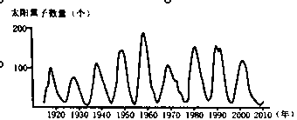
第二节 太阳对地球的影响
当堂检测
知识点2：太阳活动影响地球
读20世纪以来太阳黑子数量的变化示意图。回答3—4题。
3.太阳活动周期约为11年,一般是指( )
A.地球公转从近日点到远日点所需的时间
B.太阳连续两次直射同一地点所间隔的时间
C.相邻两次太阳活动极大年的平均间隔时间
D.太阳黑子数由最多到最少的平均间隔时间
4.太阳黑子活动增多的年份( )
A.耀斑频繁爆发 B.两极同时出现极光
C.全球降水增多 D.地球磁场增强
C
A

Slide 19
第三节 地球的运动
知识点1：地球自转及其地理意义
1，地球自转：地球绕其自转轴（地轴）的旋转运动。地轴的北端始终指向北极星附近。
方向：自西向东（北逆南顺）
恒星日：23时56分4秒（真正的周期）
时间单位：1日
地球自转
太阳日：24时
角速度：除南北极点外，各地相等，均为15°/时
速度
线速度：由赤道向两极递减

Slide 20

第三节 地球的运动
知识点1：地球自转及其地理意义
2，昼夜交替
夜半球
晨昏线把地球平分为昼夜两个半球
夜弧
纬线被分割成昼弧和夜弧
昼弧
地球
昼半球
晨昏线
不发光
地球
太阳照射
昼夜现象
不透明
昼夜
交替现象
不停自转

Slide 21
第三节 地球的运动
知识拓展
晨昏线的判读
A
N
N
B
S
S
C
弧线AB为晨线
弧线BC为昏线
晨线
昏线
晨昏线判读方法：
沿着地球自转的方向：
从黑夜到白天的是晨线
从白天到黑夜的是昏线

Slide 22
第三节 地球的运动
知识拓展
晨昏线（圈）的特征
N
①晨昏圈是一个大圆（所在平面经过地心），平分地球
②平分赤道
③晨昏圈所在平面与太阳光线垂直
④晨昏线上太阳高度为0，也就是说在太阳升起和落下的瞬间，太阳光线与地面平行(昼半球太阳高度＞0，夜半球太阳高度＜0)
⑤晨昏线二分日时与经线圈重合，二至日时与极圈相切，也就是说，晨昏线在南北半球纬度最高点变化的范围为66°34′-90°
A
B
S
⑥晨昏线所在平面与地轴的夹角（α）的变化范围为0°-23°26′，且与太阳直射点所在纬度数相同
⑦晨昏线随地球自转不断向西移动（自西向东），速度为15°/h
C

Slide 23
第三节 地球的运动
知识拓展
昼长的计算
A
昼长=日落时间-日出时间
B
=（日落时间-12:00）×2
C
D
=（12:00-日出时间）×2
E
=24:00-夜长
F
=昼弧跨过的经度数÷15°/H
小结：
1，同一纬度各地昼长相同；
2，南北半球纬度数相同的两地昼夜长短相反。
上图中各地的昼长分别为：
A:________小时
B:________小时
C:________小时
D:________小时
E:________小时
F:________小时
24
A位于北极圈，此刻为极昼（可视为100%的昼弧）
16
B所在纬线在这半个地球上的部分被6等分，昼弧占3分之2，12×2/3×2=16
14
C所在纬线在这半个地球上的部分被12等分，昼弧占12分之7，12×7/12×2=14
14
D所在纬线在这半个地球上的部分被12等分，昼弧占12分之7，12×7/12×2=14
12
E所在纬线在这半个地球上的部分被6等分，昼弧占2分之1，12×1/2×2=12
8
E所在纬线在这半个地球上的部分被6等分，昼弧占3分之1，12×1/3×2=8

Slide 24
第三节 地球的运动
知识点1：地球自转及其地理意义
2，产生时差
地方时：地球自西向东转，不同的经度有不同的时刻。
①同一条经线上的地方时相同
②东早西晚（早：先看到日出，地方时数值大）
③经度每隔15°，地方时相差1h。经度每隔1°，地方时相差4分钟
已知某地地方时，求另一地地方时：
所求地方时=已知地方时±4分钟/度×两地经度差
用法：
1，东加西减：所求地方时在已知地方时的东边就用加，反之用减
2，同减异加：两地同为东经或西经则减，一东一西用加

Slide 25
第三节 地球的运动
当堂检测
地方时的计算
例1、已知75°E的地方时是12点，120°E的地方时是多少？
120°E的地方时=12:00+4×（120-75）
=12:00+180分
=15:00
例2、已知75°W的地方时是12点，乙地的地方时是9点40分，问乙地的经度是多少？
由题意可知乙地应位于75°W的西边
两地的时差 12:00-9:40=2:20=140分
两地经度差 140÷4=35°
乙地经度为 75°W+35°=110°W

Slide 26
第三节 地球的运动
当堂检测
地方时的计算
例3、已知90°W的地方时是13点，105°E的地方时是多少？
105°E的地方时=13:00+4×（90+105）
=13:00+780分
=26:00
出现结果超过24小时的情况，应把结果减24，日期加一天，也就是说，105°E此刻的地方时是第二天的2:00
例4、已知135°E的地方时是5点，45°W的地方时是多少？
45°W的地方时=5:00-4×（135+45）
=5:00-720分
=-7:00
出现结果为负数的情况，应把结果加24，日期减一天，也就是说，45°W此刻的地方时是前一天（昨天）的17:00

Slide 27
第三节 地球的运动
知识拓展
光照图与地方时计算
A
左图中各地的地方时分别为：
A:________时
B:________时
C:________时
D:________时
E:________时
F:________时
F
E
12
A所在经线平分昼半球，地方时为12时
C
0或24
B所在经线平分夜半球，地方时为0或24时
6
C所在经线通过晨线与赤道的交点，地方时为6时
B
12
D所在经线平分昼半球，地方时为12时
5
E所在经线将这半个地球12等分，每两条经线间时差为1小时，故地方时为5时；F所在经线将这半个地球6等分，每两条经线间时差为2小时，故地方时为4时。
小结：
1，同一经度各地地方时相同；
2，光照图上有四个特殊时间可以作为已知条件：
平分昼半球的经线，地方时为12时；
平分夜半球的经线，地方时为0或24时；
晨线与赤道交点所在的经线，地方时为6时；
昏线与赤道交点所在的经线，地方时为18时。
D
4
A
右图中各地的地方时分别为：
A:________时
B:________时
C:________时
D:________时
E:________时
F:________时
E
6
A所在经线通过晨线与赤道的交点，地方时为6时
12
B所在经线平分昼半球，地方时为12时
F
18
C所在经线通过昏线与赤道的交点，地方时为18时
B
D
0或24
D所在经线平分夜半球，地方时为0或24时
9
E所在经线与A和B所在经线经度差为45°，时差3小时，地方时为9时
0或24
F所在经线平分夜半球，地方时为0或24时
C

Slide 28
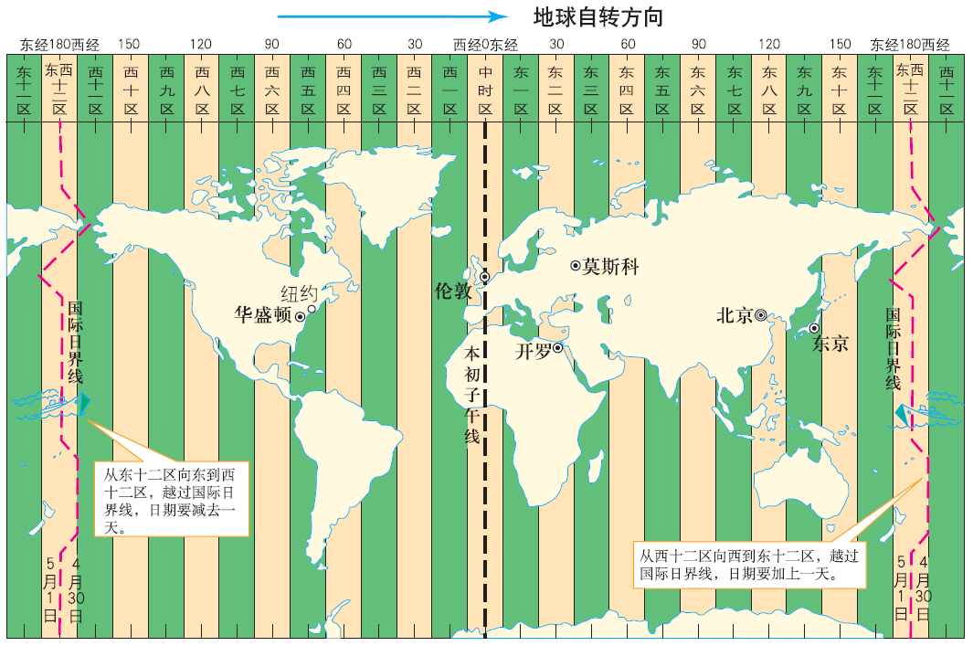
第三节 地球的运动
知识点1：地球自转及其地理意义
2，产生时差
国际标准时间：0°经线的地方时。
时区与区时：为了方便计时，全世界统一划分为24个时区，以每个时区中央经线的地方时作为本时区的区时。
区时计算：所求区时=已知区时±1小时×两地区时差
也就是地方时计算的一种特殊情况。
国际日界线：为了避免日期紊乱，原则上以180°经线作为“今天”和“昨天”的分界线，自西向东越过国际日界线日期要减一天，反之加一天。
零时经线：地球上自然形成的日期界线，该线东侧是“今天”，西侧是“昨天”。

Slide 29
第三节 地球的运动
当堂检测
时区、区时与日界线
例1、已知东2区的区时是12点，东7区的区时是多少？
东7区区时=12:00+1×（7-2）
=12:00+5时
=17:00
例2、已知西8区的区时是4点，乙地的区时是8点，丙地区时18点，问乙地位于哪个时区？
由题意可知，乙地所在时区应位于西8区的东边
两地的区时差 8:00-4:00=4小时
乙地所在时区 8-4=4（西时区的时区数向东减小）
乙地位于西四区
丙地也位于西八区东边，两地区时差为18-4=14小时
8-14=-6
值为负数，意即丙地位于东时区，即东6区

Slide 30
第三节 地球的运动
当堂检测
时区、区时与日界线
例3、一架飞机从上海于北京时间10月1日17时飞往美国旧金山（西八区）需飞行14小时，到达目的地时，当地区时是多少？
飞机起飞时旧金山区时=17:00-1×（8+8）=1:00
14小时后旧金山区时为10月1日15时
另一种算法：飞机起飞后向东飞行，东八区向东到西八区区时相差8小时，17+8=25时，也就是10月2日1时，14小时后为10月2日15时，但由于向东越过日界线，由“今天”进入“昨天”日期要减一天，结果仍是10月1日15时。这使向东算的结果与向西算一致，这就是国际日界线的意义。
例4、求北京时间5点时，地球上今天和昨天的范围比例是多少？
北京时间5点，也就是120°E地方时为5:00，可算出此时东3区区时，也就是45°E地方时为0:00，45°E到180°（国际日界线）两条线之间区域为“今天”，此刻地球上今天和昨天范围之比即为（180-45）÷[360-（180-45）]=3/5
另一种算法：北京时间5点时，东西十二区区时——也就是180°经线地方时为9:00，由于新的一天就从这里开始，因此，180°的地方时几点几分，“今天”就有几小时几分钟，其余的时间均为“昨天”，可得新旧一天范围比例为9/（24-9），也就是3/5。

Slide 31
第三节 地球的运动
知识点1：地球自转及其地理意义
3，产生地转偏向力
由于地球自转，地表物体在沿着水平方向运动时，其运动方向会发生一定偏转：
北半球向右偏；
南半球向左偏；
在赤道上不偏转。
原运动方向
偏转后的运动方向
偏转后的运动方向
原运动方向
北半球
南半球
地转偏向力在气流和水流运动中表现最为明显。

Slide 32
第三节 地球的运动
知识点2：地球公转及其地理意义
1，地球公转：地球绕太阳的运动。地球公转轨道是近似正圆的椭圆形，太阳位于椭圆的一个焦点上。
方向：自西向东（北极上空看也是逆时针）
时间单位：1恒星年：365日6时9分10秒
地球公转
近日点：每年1月初，此时公转速度最快
速度
远日点：每年7月初，此时公转速度最慢

Slide 33
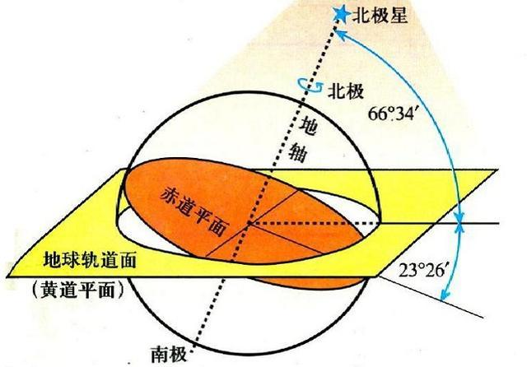
第三节 地球的运动
知识点2：地球公转及其地理意义
2，太阳直射点的移动
太阳直射点移动的原因：地球在公转过程中，地轴的空间指向和黄赤交角的大小基本不变
太阳直射点移动的过程：
夏至
6月22日前后
23°26′N
0°
春分
3月21日前后
秋分
9月23日前后
23°26′S
冬至
12月22日前后

Slide 34
第三节 地球的运动
知识点2：地球公转及其地理意义
3，昼夜长短和正午太阳高度的变化
太阳直射点的移动，使地表接受到的太阳辐射能量因时因地变化。这种变化可以用昼夜长短和正午太阳高度的变化来描述。昼夜长短反映了光照时间的长短，正午太阳高度反映了太阳辐射的强弱。
夏至
从春分到秋分是北半球的夏半年，是北半球日照时间最长的季节。在此期间：北半球各纬度昼长夜短，纬度越高昼越长夜越短，北极周围出现极昼。其中，夏至日是北半球各地一年中昼最长夜最短、北半球极昼范围最大的一天（北极圈内都是极昼）。
23°26′N
0°
秋分
从秋分到春分是北半球的冬半年，是北半球日照时间最短的季节。在此期间：北半球各纬度昼短夜长，纬度越高昼越短夜越长，北极周围出现极夜。其中，冬至日是北半球各地一年中昼最短夜最长、北半球极夜范围最大的一天（北极圈内都是极夜）。
春分
23°26′S
冬至
南半球与北半球的变化正好相反。
春秋分两日全球各地昼夜等长。赤道上永远昼夜等长。

Slide 35
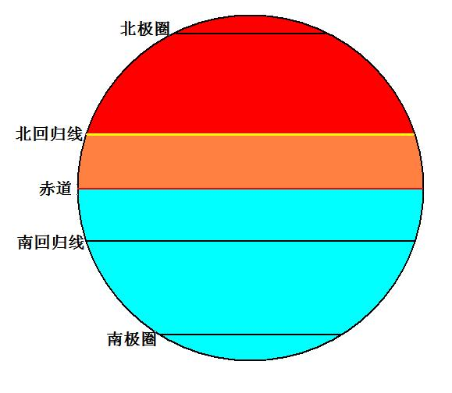
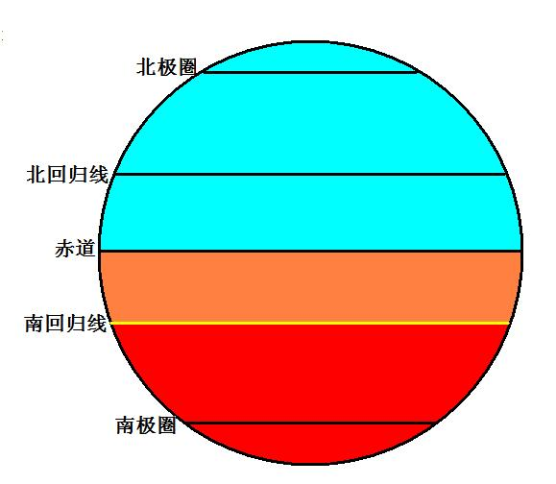
第三节 地球的运动
知识点2：地球公转及其地理意义
夏至日正午太阳高度分布
正午太阳高度达到一年中最大
3，昼夜长短和正午太阳高度的变化
同一时刻，正午太阳高度由太阳直射点向南北两侧递减。
夏至日，正午太阳高度由北回归线向南北两侧递减，北回归线及其以北正午太阳高度达到一年中最大值，南半球达到一年中最小值。
正午太阳高度达到一年中最小
冬至日，正午太阳高度由南回归线向南北两侧递减，南回归线及其以南正午太阳高度达到一年中最大值，北半球达到一年中最小值。
冬至日正午太阳高度分布
正午太阳高度达到一年中最小
正午太阳高度达到一年中最大

Slide 36
第三节 地球的运动
当堂检测
太阳直射点移动、昼夜长短与正午太阳高度变化
我国某地中学生小刘暑假期间外出旅游，回答1-3题：
1.有关此期间太阳直射点的叙述正确的是( )
A.位于南半球，向北移动 B.位于北半球，向北移动
C.位于南半球，向南移动 D.位于北半球，向南移动
2.在此期间，以下城市昼最长夜最短的是( )A.开普敦 B.雅加达 C.上海 D.北京
3.在此期间，南京市正午太阳高度( )
A.越来越大 B. 越来越小 C. 先变大后变小 D.先变小后变大
D
D
B

Slide 37
第三节 地球的运动
当堂检测
太阳直射点移动、昼夜长短与正午太阳高度变化
（2012·苏北四市联考）小明和小亮同一天出生在我国的两个不同城市，下表是他们出生那天出生地的“日出和日落时刻（北京时间）表”。据此完成第4～5题。
4.他们的生日最可能是（ ）
A．春分日 B．夏至日 C．秋分日 D．冬至日
5．小明的出生地位于小亮的出生地的（ ）
A．东南方向 B．西南方向 C．东北方向 D．西北方向
 | 小明 | 小亮
日出 | 7：40 | 8：07
日落 | 16：52 | 15：37
D
B
由表格数据可得出小明出生城市当天昼长9:12，小亮出生城市当天昼长7:30，均为昼短夜长，故第四题选D。北半球此时纬度越高昼越长，因此小明出生地纬度较低，位于小亮出生地南方。判断东西位置时，不知道、也不必要计算两地经度，只需计算两地地方时12时的时候北京时间是几点即可区分东西。日出时间加昼长的一半就是当地地方时12：00时的北京时间，小明所在地为7:40+9:12/2=12:16，小亮所在地为8:07+7:30/2=11:52，因此小明所在地偏西，第五题选B。

Slide 38
第三节 地球的运动
知识点2：地球公转及其地理意义
北寒带
4，四季更替与五带划分
66°34′N
天文含义的四季
  夏季：一年内白昼最长、太阳高度最高的季节
  冬季：一年内白昼最短、太阳高度最低的季节
  春、秋：冬夏两季的过渡季节
北温带
23°26′N
热
带
0°
五带划分
  热带：存在太阳直射
  寒带：存在极昼极夜
  温带：无太阳直射，无极昼极夜
23°26′S
南温带
66°34′S
南寒带

Slide 39
第四节 地球的圈层结构
知识点1：地球的内部圈层
1，地震波：地震发生时，地下岩石受到强烈冲击，产生弹性震动，并以波的形式向四周传播。
地震波 | 传播速度 | 传播介质 | 共同点
纵波（P） | 较快 | 可以通过固体、液体和气体传播 | 传播速度都随所通过物质的性质而改变
横波（S） | 较慢 | 只能通过固体传播

Slide 40
第四节 地球的圈层结构
地
地壳
莫霍界面
幔
知识点1：地球的内部圈层
2，不连续面：地球内部地震波发生突然变化的面。
速度（千米/秒）
0
3
6
9
12
15
深
度
千
米
33
E
F
1000
古登堡界面
横波
地震波通过莫霍界面时，波速明显加快；通过古登堡界面时，波速明显降低，横波消失。
2000
2900
3000
纵 波
4000
地核
据此，我们可以将地球内部划分为三层：地壳、地幔、地核。
5000
6000
地震波波速与地球内部构造图

Slide 41
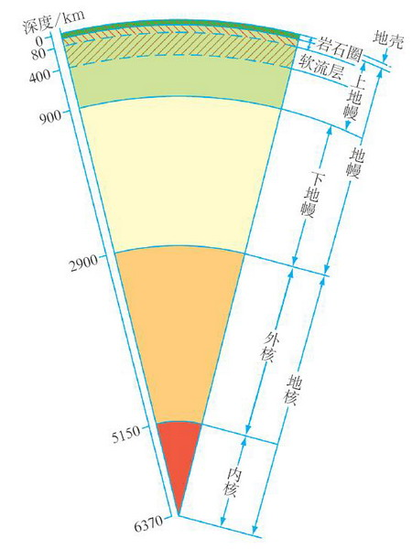
第四节 地球的圈层结构
知识点1：地球的内部圈层
地壳范围：地下10-33km处，由固体外壳组成；
地壳厚度分布特征：厚度不均，大洋薄，大陆厚；地壳平均厚度17㎞， 陆壳平均33 ㎞，大洋壳平均6 ㎞，陆地海拔高的地方比海拔低的地方地壳厚
软流层：位于上地幔上部，是岩浆的发源地
岩石圈的范围：包括地壳与上地幔顶部 （软流层以上）
岩石圈特征：由坚硬的岩石构成

Slide 42
第四节 地球的圈层结构
知识点2：地球的外部圈层
外部圈层 | 概念 | 组成 | 其他
大气圈 | 包围着地球，是由气体和悬浮物组成的复杂系统 | 气体 悬浮物 | 主要成分是氮和氧
水圈 | 是由地球表层水体构成的连续但不规则的圈层 | 各种水体 | 特征：连续但不规则
岩石圈 | 是地球表层生物及其生存环境的总称。它占有大气圈的底部、水圈的全部和岩石圈的上部 | 生物及其生存环境 | 是大气圈、水圈和岩石圈相互渗透、相互影响的结果

Slide 43
第四节 地球的圈层结构
当堂检测
地球的圈层结构
地球的外部圈层包括大气圈、水圈、生物圈等，这些圈层之间相互联系、相互制约，形成人类赖以生存和发展的自然环境。读“地球圈层构造示意图”，完成第1～3题。
1．图中A、B、C所示的圈层分别是（ ）A．水圈、生物圈、岩石圈 B．生物圈、岩石圈、水圈C．岩石圈、水圈、生物圈 D．生物圈、水圈、岩石圈2．A圈层不同于其他圈层的特点是（ ）①只有A圈层具有生命存在的条件 ②不单独占有空间，渗透于其他圈层之中
③占有独立空间，厚度为300多米 ④地球上非常活跃的特殊圈层A．①② B．②③ C．③④ D．②④3．2010年舟曲特大泥石流的形成过程主要与哪些圈层有关？（ ）A．A和B B．B和C C．A和C D．A、B、C
D
D
B

Slide 44
第四节 地球的圈层结构
当堂检测
地球的圈层结构
2011年3月11日，日本发生里氏9.0级地震，震中位于日本本州岛仙台港以东130千米的海域，震源深度10千米，地震引发最高达10米的大海啸，造成严重的人员伤亡。据此完成第4～6题。
4．此次地震的震源位于（ ）
A．地核 B．上地幔 C．下地幔 D．地壳
5．此次地震首先直接影响的地球外部圈层是（ ）
①水圈 ②生物圈 ③大气圈 ④岩石圈 ⑤地壳
A．①② B．②③ C．①④ D．④⑤
6．若地震发生时，震中附近有一艘船，则船上的人的感觉是（ ）
A．左右摇晃 B．上下颠簸
C．先左右摇晃，后上下颠簸 D．先上下颠簸，后左右摇晃
D
A
B

Slide 45
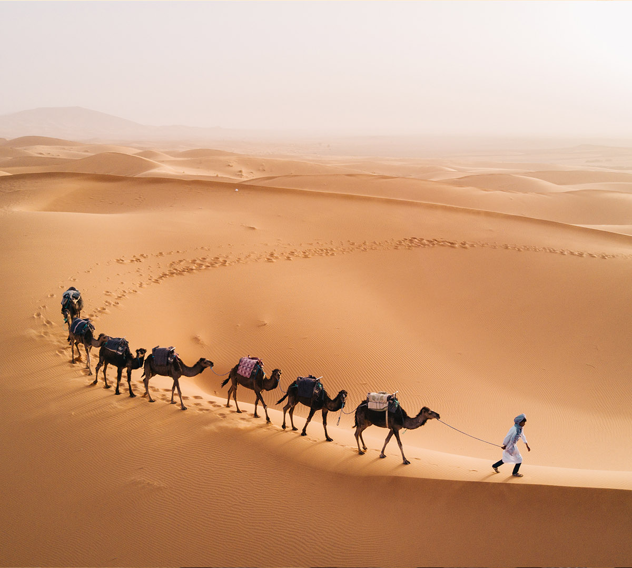
没有完不成的任务，只有失去信心的自己。

